Slide 1
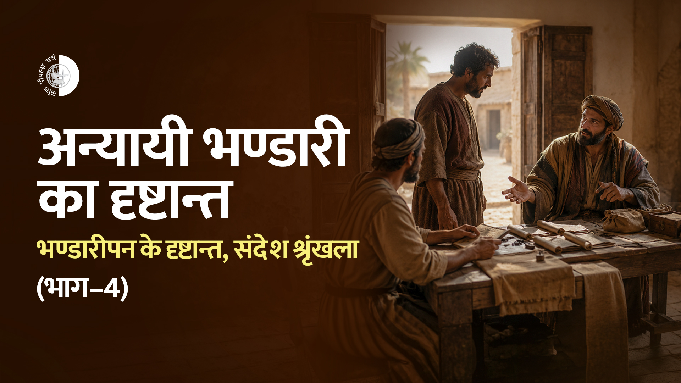

Slide 2
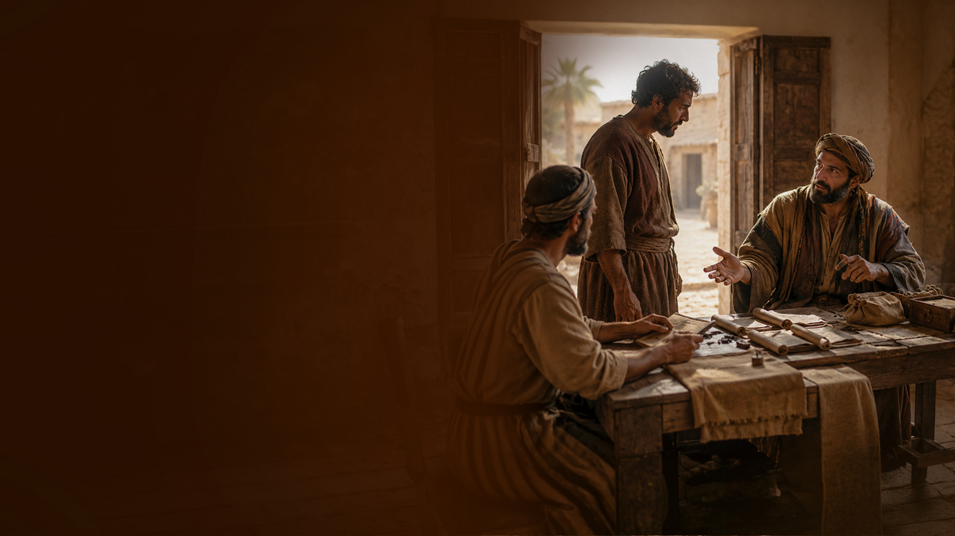
अन्यायी भण्डारी का दृष्टान्त

Slide 3
लूका 16:1-13
1 फिर उसने चेलों से भी कहा, “किसी धनवान का एक भण्डारी था, और लोगों ने उसके सामने उस पर यह दोष लगाया कि वह तेरी सारी सम्पत्ति उड़ाए देता है।
2 अत: उसने उसे बुलाकर कहा, ‘यह क्या है जो मैं तेरे विषय में सुन रहा हूँ? अपने भण्डारीपन का लेखा दे, क्योंकि तू आगे को भण्डारी नहीं रह सकता।’

Slide 4
लूका 16:1-13
3 तब भण्डारी सोचने लगा, ‘अब मैं क्या करूँ? क्योंकि मेरा स्वामी अब भण्डारी का काम मुझ से छीन रहा है। मिट्टी तो मुझ से खोदी नहीं जाती; और भीख माँगने में मुझे लज्जा आती है।
4 मैं समझ गया कि क्या करूँगा, ताकि जब मैं भण्डारी के काम से छुड़ाया जाऊँ तो लोग मुझे अपने घरों में ले लें।’

Slide 5
लूका 16:1-13
5 तब उसने अपने स्वामी के देनदारों को एक–एक करके बुलाया और पहले से पूछा, ‘तुझ पर मेरे स्वामी का कितना कर्ज है?’
6 उसने कहा, ‘सौ मन तेल,’ तब उसने उससे कहा, ‘अपना खाता–बही ले और बैठकर तुरन्त पचास लिख दे।’

Slide 6
लूका 16:1-13
7 फिर उसने दूसरे से पूछा, ‘तुझ पर कितना कर्ज है?’ उसने कहा, ‘सौ मन गेहूँ,’ तब उसने उससे कहा, ‘अपना खाता–बही लेकर अस्सी लिख दे।’
8 “स्वामी ने उस अधर्मी भण्डारी को सराहा कि उसने चतुराई से काम किया है। क्योंकि इस संसार के लोग अपने समय के लोगों के साथ रीति–व्यवहारों में ज्योति के लोगों से अधिक चतुर हैं।

Slide 7
लूका 16:1-13
9 और मैं तुम से कहता हूँ कि अधर्म के धन से अपने लिये मित्र बना लो, ताकि जब वह जाता रहे तो वे तुम्हें अनन्त निवासों में ले लें।
10 जो थोड़े से थोड़े में सच्‍चा है, वह बहुत में भी सच्‍चा है : और जो थोड़े से थोड़े में अधर्मी है, वह बहुत में भी अधर्मी है।

Slide 8
लूका 16:1-13
11 इसलिये जब तुम अधर्म के धन में सच्‍चे न ठहरे, तो सच्‍चा धन तुम्हें कौन सौंपेगा?
12 और यदि तुम पराये धन में सच्‍चे न ठहरे तो जो तुम्हारा है, उसे तुम्हें कौन देगा?

Slide 9
लूका 16:1-13
13 “कोई दास दो स्वामियों की सेवा नहीं कर सकता : क्योंकि वह तो एक से बैर और दूसरे से प्रेम रखेगा; या एक से मिला रहेगा और दूसरे को तुच्छ जानेगा। तुम परमेश्‍वर और धन दोनों की सेवा नहीं कर सकते।”

Slide 10
उसने चतुराई से काम किया

Slide 11
यीशु का मुख्य संदेश

Slide 12
पद 8: “…क्योंकि इस संसार के लोग अपने समय के लोगों के साथ रीति–व्यवहारों में ज्योति के लोगों से अधिक चतुर हैं।

Slide 13
इस भण्डारीपन के दृष्टान्त का उद्देश्य

Slide 14
“…अधर्म के धन…” (पद 9, 11, 13)

Slide 15
धन का उपयोग सम्बन्ध बनाने के लिए करें

Slide 16
9 और मैं तुम से कहता हूँ कि अधर्म के धन से अपने लिये मित्र बना लो, ताकि जब वह जाता रहे तो वे तुम्हें अनन्त निवासों में ले लें।

Slide 17
"...ताकि वे तुम्हें अनन्त निवासों में ग्रहण करें।"

Slide 18
छोटी-छोटी बातों में विश्वासयोग्य और ईमानदार रहें

Slide 19
10 जो थोड़े से थोड़े में सच्‍चा है, वह बहुत में भी सच्‍चा है : और जो थोड़े से थोड़े में अधर्मी है, वह बहुत में भी अधर्मी है।

Slide 20
धन के विषय में विश्वासयोग्य रहें

Slide 21
11 इसलिये जब तुम अधर्म के धन में सच्‍चे न ठहरे, तो सच्‍चा धन तुम्हें कौन सौंपेगा?

Slide 22
जो किसी और का है उसमें विश्वासयोग्य रहें

Slide 23
12 और यदि तुम पराये धन में सच्‍चे न ठहरे तो जो तुम्हारा है, उसे तुम्हें कौन देगा?

Slide 24
परमेश्वर के प्रति विश्वासयोग्य रहें — आप दो स्वामियों की सेवा नहीं कर सकते

Slide 25
13 “कोई दास दो स्वामियों की सेवा नहीं कर सकता : क्योंकि वह तो एक से बैर और दूसरे से प्रेम रखेगा; या एक से मिला रहेगा और दूसरे को तुच्छ जानेगा। तुम परमेश्‍वर और धन दोनों की सेवा नहीं कर सकते।”

Slide 26
मत्ती 6:19-24
19 “अपने लिये पृथ्वी पर धन इकट्ठा न करो, जहाँ कीड़ा और काई बिगाड़ते हैं, और जहाँ चोर सेंध लगाते और चुराते हैं।
20 परन्तु अपने लिये स्वर्ग में धन इकट्ठा करो, जहाँ न तो कीड़ा और न काई बिगाड़ते हैं, और जहाँ चोर न सेंध लगाते और न चुराते हैं।

Slide 27
मत्ती 6:19-24
21 क्योंकि जहाँ तेरा धन है वहाँ तेरा मन भी लगा रहेगा।
22 “शरीर का दीया आँख है : इसलिये यदि तेरी आँख निर्मल हो, तो तेरा सारा शरीर भी उजियाला होगा।

Slide 28
मत्ती 6:19-24
23 परन्तु यदि तेरी आँख बुरी हो, तो तेरा सारा शरीर भी अन्धियारा होगा; इस कारण वह उजियाला जो तुझ में है यदि अन्धकार हो तो वह अन्धकार कैसा बड़ा होगा!
24 “कोई मनुष्य दो स्वामियों की सेवा नहीं कर सकता, क्योंकि वह एक से बैर और दूसरे से प्रेम रखेगा, या एक से मिला रहेगा और दूसरे को तुच्छ जानेगा। तुम परमेश्‍वर और धन दोनों की सेवा नहीं कर सकते।

Slide 29
1 तीमुथियुस 6:6-10,17-19
6 पर सन्तोष सहित भक्‍ति बड़ी कमाई है।
7 क्योंकि न हम जगत में कुछ लाए हैं और न कुछ ले जा सकते हैं।
8 यदि हमारे पास खाने और पहिनने को हो, तो इन्हीं पर सन्तोष करना चाहिए।

Slide 30
1 तीमुथियुस 6:6-10,17-19
9 पर जो धनी होना चाहते हैं, वे ऐसी परीक्षा और फंदे और बहुत सी व्यर्थ और हानिकारक लालसाओं में फँसते हैं, जो मनुष्यों को बिगाड़ देती हैं और विनाश के समुद्र में डुबा देती हैं।
10 क्योंकि रुपये का लोभ सब प्रकार की बुराइयों की जड़ है, जिसे प्राप्‍त करने का प्रयत्न करते हुए बहुतों ने विश्‍वास से भटककर अपने आप को नाना प्रकार के दु:खों से छलनी बना लिया है।

Slide 31
1 तीमुथियुस 6:6-10,17-19
17 इस संसार के धनवानों को आज्ञा दे कि वे अभिमानी न हों और चंचल धन पर आशा न रखें, परन्तु परमेश्‍वर पर जो हमारे सुख के लिये सब कुछ बहुतायत से देता है।
18 वे भलाई करें, और भले कामों में धनी बनें, और उदार और सहायता देने में तत्पर हों,
19 और आगे के लिये एक अच्छी नींव डाल रखें कि सच्‍चे जीवन को वश में कर लें।

Slide 32
फिलिप्पियों 4:17-19
17 यह नहीं कि मैं दान चाहता हूँ परन्तु मैं ऐसा फल चाहता हूँ जो तुम्हारे लाभ के लिये बढ़ता जाए।
18 मेरे पास सब कुछ है, वरन् बहुतायत से भी है; जो वस्तुएँ तुम ने इपफ्रुदीतुस के हाथ से भेजी थीं उन्हें पाकर मैं तृप्‍त हो गया हूँ, वह तो सुखदायक सुगन्ध, ग्रहण करने योग्य बलिदान है, जो परमेश्‍वर को भाता है।

Slide 33
फिलिप्पियों 4:17-19
19 मेरा परमेश्‍वर भी अपने उस धन के अनुसार जो महिमा सहित मसीह यीशु में है, तुम्हारी हर एक घटी को पूरी करेगा।

Slide 34
भण्डारीपन के राज्य के सिद्धांत

Slide 35
1. जिसे बहुत दिया गया है, उससे बहुत माँगा जाएगा। (लूका 12:48)
2. क्योंकि जिसके पास है, उसे और दिया जाएगा, और उसके पास बहुतायत होगी; परन्तु जिसके पास नहीं है, उससे वह भी ले लिया जाएगा जो उसके पास है।
(मत्ती 25:29)

Slide 36
3. इस प्रकार जो अन्तिम हैं वे पहले होंगे, और जो पहले हैं वे अन्तिम। क्योंकि बुलाए हुए तो बहुत हैं, परन्तु चुने हुए थोड़े हैं।
(मत्ती 20:16, मत्ती 22:14 )
4. सांसारिक बातों और सांसारिक संसाधनों, विशेषकर धन के विषय में, एक बुद्धिमान भण्डारी बनें।
(लूका 16:9-13)

